Slide 1
VIDEO
Lukáš Hekrdla, Radim Grepl

Slide 2
NORMY VIDEA

Slide 3
NTSC
National Television Standards Committee
používá v Severní a Jižní Americe a v Japonsku
Obraz se zde skládá z 525 řádků
60 půlsnímků za sekundu (29,97 prokládaných snímků)
obrazový signál je rozdělen na jasovou složku a dva rozdílové signály barvy a jasu (YIQ model)

Slide 4
SECAM
Sequential Couleur Avec Memoire
Kdysi se u nás používal, dnes ve Francii a Rusku
Obraz se skládá z 625 řádků
50 půlsnímků za sekundu (25 prokládaných snímků)
Obrazový signál je rozdělen na jasovou složku a rozdílové barvonosné signály (YCBCR model)

Slide 5
PAL
Phase Alternative Line
je používán v naší zemi
Obraz je tvořen 625 řádky
50 půlsnímků za sekundu (25 prokládaných snímků)
obrazový signál je rozdělen na jasovou složku a dva rozdílové signály barvy a jasu (YUV model)

Slide 6
HDTV
Výrazně vyšší rozlišení, než jaké umožňují tradiční formáty (PAL, SECAM, NTSC)
Počet řádků: 720 nebo 1080
Prokládání: i jako interlaced (prokládané řádkování) nebo p jako progressive (neprokládané řádkování)
Počet snímků za sekundu: 23,976; 24; 25; 30; 50 nebo 60
Např. 1080p50 – neprokládaný obraz, 50 snímků za sekundu, 1920x1080
MPEG-4/H.264

Slide 7
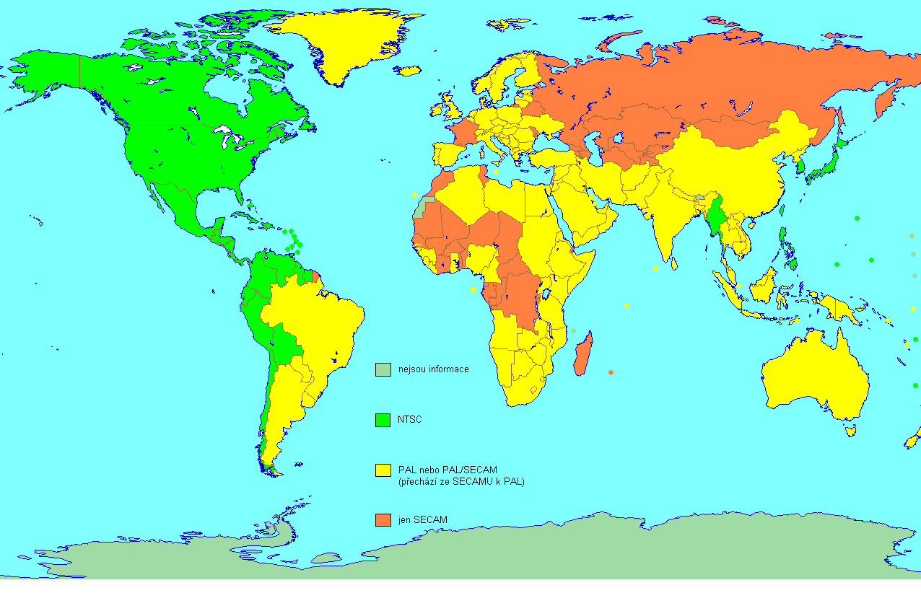

Slide 8
KVALITA OBRAZU
Na kvalitu obrazu má vliv především rozlišení, FPS, datový tok, kompresní poměr
Rozlišení obrazu
Udává kolik pixelů tvoří snímek na šířku a na výšku
Počet snímků za sekundu (FPS)
Udává počet snímků za sekundu, nebo-li kolikrát za sekundu se obraz změní
Datový tok
Množství dat přenesených za sekundu
Jednotky – kbps, Mbps

Slide 9
KONTEJNERY
„Obálka“ pro zvuk, video, titulky a další informace
Tvoří multimediální soubor

Slide 10

AVI (Audio Video Inteleave)
Přípona *.avi
Společnost Microsoft, od 1992
Široká podpora
Malá komprese
Nelze přehrát, pokud není soubor celý
Špatná synchronizace zvuku a videa

Slide 11

Matroska
Přípona *.mkv
Otevřený formát, od 2002
Základ – jazyk XML
V jediném souboru kromě zvuku a videa může být i menu, kapitoly či několik verzí titulků
Přehledná vnitřní struktura
Malá podpora SW pro editaci

Slide 12

FLV
Přípona *.flv
Adobe
Flash video
Primárně k přehrávání animací na internetu

Slide 13

MOV
*.mov nebo *.qt
Společnost Apple, 1991
Mimo video a zvuku obsahuje flashovou animaci
Základem pro kontejner MP4

Slide 14
MPEG-PS, MPEG-TS
MPEG-PS
*.mpg či *.mpeg
1992
DVD-Video a HD DVD
MPEG-TS
1996
Určen k přenosu po sítích
Televizní vysílání

Slide 15

MP4
Základem je mov
Může obsahovat menu, titulky a navíc 3D objekty
Používá MPEG-1(2, 4)

Slide 16
KOMPRESE
Protože datový tok nekomprimovaného HD videa je kolem 1,1 Gbps, je nutná komprese
Komprimujeme každý rámec na zlomkovou velikost
CF – kompresní faktor
Výsledný datový tok = rozlišení * barevná hloubka * fps / CF

Slide 17

MPEG-1
Pro Video CD
Kvalitní VHS (352x255px) 1,5 Mb/s
Pouze progresivní záznam

Slide 18





MPEG-2
Rozšířeno o interlacing pro TV signál
Zvýšena kvalita
Až 1920x1080 při 30 fps nebo 1280x720 při 60 fps
Datový tok až 15 Mb/s
SVCD, DVD, HD DVD, BD, digitální TV
VBR

Slide 19
MPEG-3
Původně pro HDTV, ale nevyužívá se, protože dostačuje MPEG-2

Slide 20
MPEG-4 Part 2
Nízký datový tok
Vysoké FPS
Velký význam pro internetové přenosy

Slide 21

MPEG-4 Part 10/H.264
Výkonnější o 50 % než MPEG-2 a MPEG-4 Part 2 při stejné kvalitě obrazu
Pro mnoho aplikací s vysokém i nízkém rozlišení
Pro mnoho druhů médií
Nutný velmi výkonný HW
Nevhodný pro živé vysílání

Slide 22


MÉDIA
VHS
CD
DVD
HD DVD
BLU RAY

Slide 23
DVD
Komprese MPEG-2 (až 133 minut)
Datový tok – max. 9,8 Mb/s
Formát 4:3 a 16:9
Až 8 zvukových stop
Až 32 titulků
Menu, submenu, rozdělení filmu do kapitol
Titulky jako průsvitné obrázky
Zvuk 5.1 (Dolby, DTS)

Slide 24
BLU RAY
H.262/MPEG-2, H.264/MPEG-4 Part 10
25GB, 50GB DL
Full HD
HD
Až 40 Mb/s

Slide 25
KAMERY
Je technické optické zařízení, jehož prostřednictvím je možno zachytit obrazy pro kinematografii, televizi apod.
Jde vlastně o speciální fotoaparát, upravený pro kontinuální fotografování a zachycení zvuku
Záznam se dříve ukládal analogově na pásku, poté digitálně na pásku, dnes se však setkáme se záznamem na paměťové karty nebo pevné disky, případně některé kamery nabídnou přenos např. pomocí Wi-Fi přímo do počítače
3D, 4k

Slide 26
STŘIH VIDEA
Lineární
Je destruktivní proces, střih probíhá pomocí stříhání a lepení filmové pásky
Nelineární
U digitálního videa, tak jak ho známe dnes můžeme využít velkou výhodu nelineárního střihu. Editor neovlivňuje filmové soubory, ale pouze na ně odkazuje. Samotný editor pouze zobrazuje, jak by vypadal výsledek, pokud bychom video skutečně stříhali

Slide 27





POUŽÍVANÝ SW
Pinnacle studio
Sony Vegas
Adobe Premiere
Adobe After Effects
Final Cut

